Slide 1
HITO 3, EVALUACIÓN PROCESUAL
BASE DE DATOS 2
UNIVERSIDAD PRIVADA FRANZ TAMAYO
DEFENSA HITO 3 – EVALUACION PROCESUAL
Estudiante: Univ. Jhomar Huaycho Quispe
Asignatura: BASE DE DATOS II
Carrera: INGENIERÍA DE SISTEMAS
Paralelo: BDA (1)
Docente: Lic. William Barra Paredes
fecha: 21/10/2022
GITHUB: https://github.com/JHOMARHUAYCHO/BASE-DE-DATOS-2/tree/main/HITO%203
VIDEO EXPOSICION :
https://drive.google.com/drive/folders/1RJr5ewBdjST_a6ELJI3QCI4LwqUv4hRO?usp=sharing

Slide 2
MANEJO DE CONCEPTOS
1- Defina que es lenguaje procedural en Mysql.
R. El lenguaje procedural es el manejo de instrucciones o estructuras de control (programación )dentro de una base de datos.
2. Defina que es una función en MySQL.
como su nombre indican son funciones almacenadas que pueden modificar o realizar operaciones con los registros de la base de datos, estos pueden o no recibir parámetros .

Slide 3
3. ¿QUÉ COSAS CARACTERÍSTICAS DEBE DE TENER UNA FUNCIÓN? EXPLIQUE SOBRE EL: NOMBRE, EL RETURN, PARAMETROS, ETC
.
CREATE FUNCTION SUMAR (a INTERGER, b INTERGER)
Returns INTERGER
Begin
Declare numero INTERGER default 0;
Set numero=a+b;
Return numero;
End;
NOMBRE DE LA FUNCION
el nombre debe ser único, y no debe tener espacios.
PARAMETROS
Son los datos que se envían , para hacer operaciones.
Para declarar un paramtero primero debe ser el nombre del parametro seguido del tipo de dato.
No es obligatorio enviar parámetros.
Se puede enviar una cantidad n de parámetros
OPERACIONES
En esta parte se pueden declara variables extras y operaciones con estas
RETURNS
se refiere al tipo de dato que va ha devolver la funcion
RETURN
Este return retorna el valor final, de la funcion,
El tipo de dato debe concidir con el tipo de dato del ‘returns’.

Slide 4
4. ¿Cómo crear, modificar y cómo eliminar una función? Adjunte un ejemplo de su uso.
Para crear la función, se debe usar la sentencia ‘CREATE FUNCTION’. Ejemplo:
Para modificar una función se debe hacer uso de la sentencia REPLACE
Ejemplo:
Para eliminar la funcion se debe hacer uso de la sentecia DROP
Ejemplo
DROP FUNCTION SUMAR;
CREATE FUNCTION SUMAR (a INTERGER, b INTERGER)
Returns INTERGER
Begin
Declare numero INTERGER default 0;
Set numero=a+b;
Return numero;
End;
CREATE OR REPLACE FUNCTION SUMAR (a INTERGER, b INTERGER)
Returns INTERGER
Begin
Declare numero INTERGER default 0;
Set numero=a+b;
Return numero;
End;

Slide 5
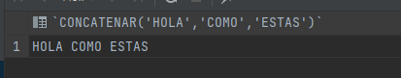
5. Para qué sirve la función CONCAT y como funciona en MYSQL ○ ¿Crear una función que muestre el uso de las función CONCAT? ○ La función debe concatenar 3 cadenas.
La función CONCAT se encuentra ya almacenada en mysql y sirve para unir 3 o mas cadenas en una sola ejemplo:
CREATE OR REPLACE FUNCTION CONCATENAR (A VARCHAR(20),B VARCHAR(20),C VARCHAR(20)) RETURNS VARCHAR(60) BEGIN DECLARE CADENA VARCHAR(60) DEFAULT ''; SET CADENA= CONCAT(A,' ',B,' ',C); RETURN CADENA; END; SELECT CONCATENAR('HOLA','COMO','ESTAS');

Slide 6
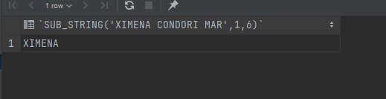
6. Para qué sirve la función SUBSTRING y como funciona en MYSQL ○ ¿Crear una función que muestre el uso de las función SUBSTRING? ○ La función recibe un nombre completo. ■ INPUT: Ximena Condori Mar ○ La función solo retorna el nombre. ■ OUTPUT: Ximena
LA FUNCIONSUBSTRING PERMITE TOMAR PARTE DE UNA CADENA, LA SENTECIA UTILIZADA ES
SUBSTRING(CADENA,POSICION,LONGITUD)
Donde :
CADENA es la palabra(s), POSICION debe ser un numero mayor a 1, se refiere a la letra desde donde se contara, LONGITUD debe ser un nuero, se refiere a la cantidad de letras que se tomaran.
CREATE OR REPLACE FUNCTION SUB_STRING (NOMBRE VARCHAR(50),POSICION INTEGER,LONGITUD INTEGER) RETURNS VARCHAR(50) BEGIN DECLARE CADENA VARCHAR(50) DEFAULT ''; SET CADENA= SUBSTRING(NOMBRE,POSICION,LONGITUD); RETURN CADENA; END; SELECT SUB_STRING('XIMENA CONDORI MAR',1,6);

Slide 7
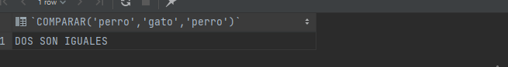
7. Para qué sirve la funcion STRCMP y como funciona en MYSQL ○ ¿Crear una función que muestre el uso de las función STRCMP? ○ La función debe comparar 3 cadenas. Y deberá determinar si dos de ellas son iguales.
La función strcmp nos permite comparar 2 cadenas
Ejemplo strcmo(‘perro’,’gato’)
CREATE OR REPLACE FUNCTION COMPARAR (A VARCHAR(20),B VARCHAR(20),C VARCHAR(20)) RETURNS VARCHAR(60) BEGIN DECLARE RESPUESTA VARCHAR(60) DEFAULT ''; IF STRCMP(A,B)=0 THEN SET RESPUESTA='DOS SON IGUALES '; ELSEIF STRCMP(A,C)=0 THEN SET RESPUESTA='DOS SON IGUALES' ; ELSEIF STRCMP(B,C)=0 THEN SET RESPUESTA='DOS SON IGUALES' ; ELSE SET RESPUESTA='NINGUNO SON IGUALES'; END IF; RETURN RESPUESTA; END; SELECT COMPARAR('perro','gato','perro');

Slide 8
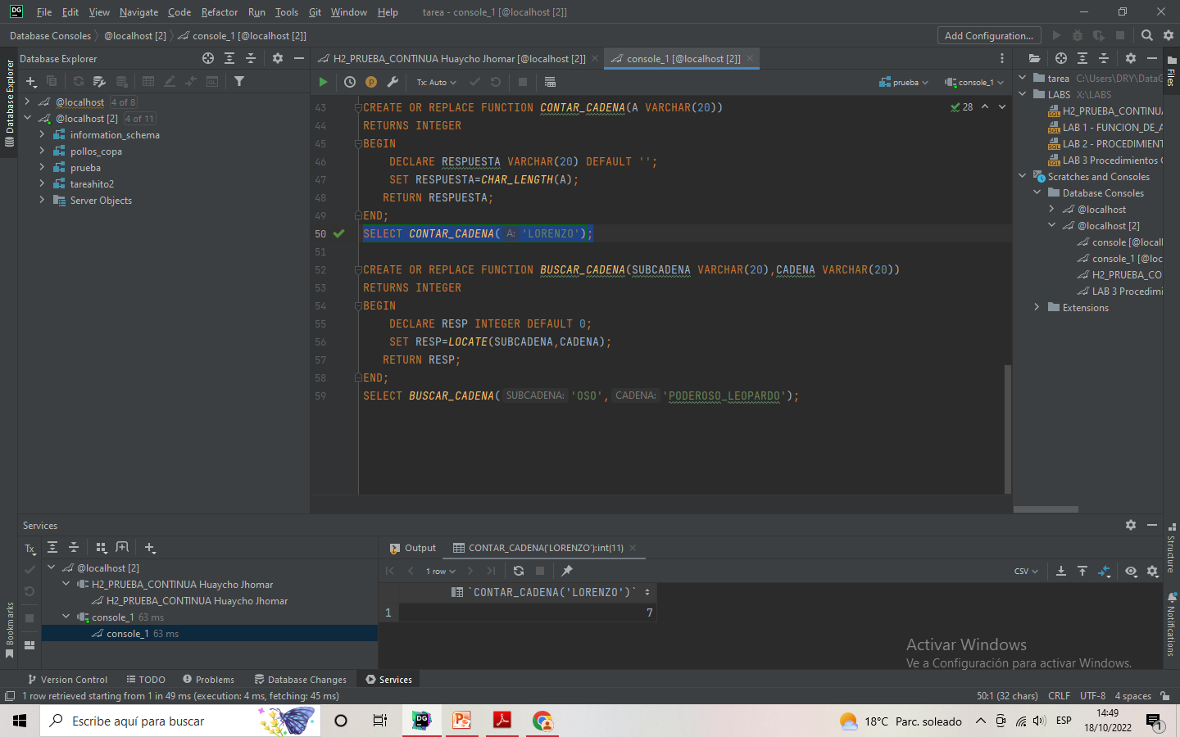
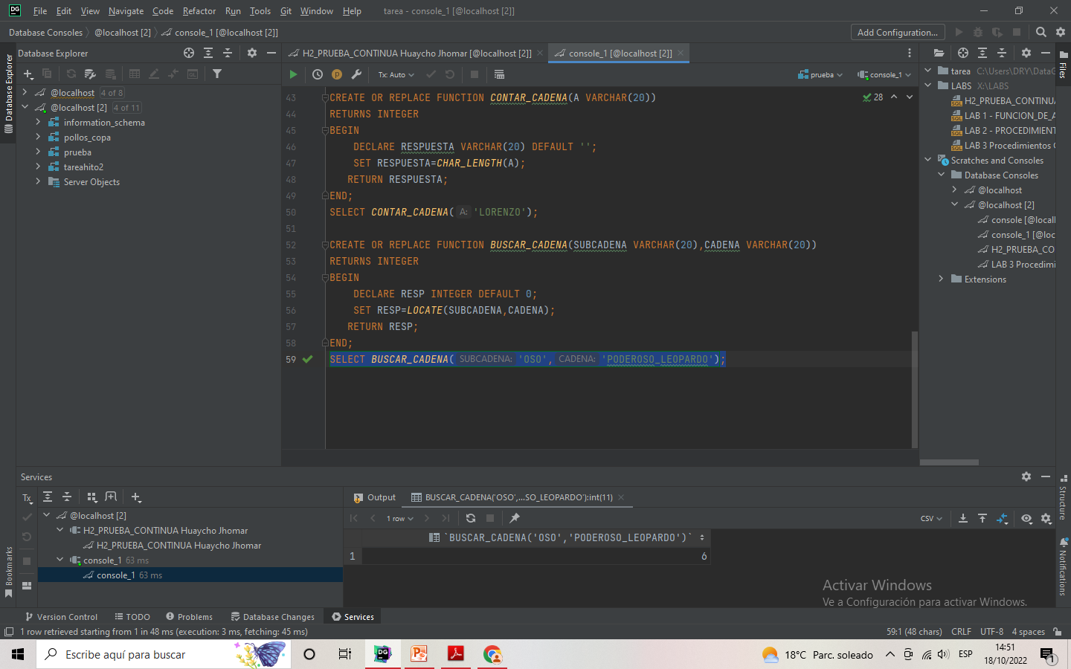
8. Para qué sirve la función CHAR_LENGTH y LOCATE y como funciona en MYSQL ○ ¿Crear una función que muestre el uso de ambas funciones?
CHAR_LENGHT: NOS PERMITE CONTAR LA CANTIDAD DE LETRAS Y ESPACIOS DE UNA CADENA.
LOCATE : NOS PERMITE ENCONTRAR UNA CADENA DENTRO OTRA CADENA
CREATE OR REPLACE FUNCTION CONTAR_CADENA(A VARCHAR(20)) RETURNS INTEGER BEGIN DECLARE RESPUESTA VARCHAR(20) DEFAULT ''; SET RESPUESTA=CHAR_LENGTH(A); RETURN RESPUESTA; END; SELECT CONTAR_CADENA('LORENZO');
CREATE OR REPLACE FUNCTION BUSCAR_CADENA(SUBCADENA VARCHAR(20),CADENA VARCHAR(20)) RETURNS INTEGER BEGIN DECLARE RESP INTEGER DEFAULT 0; SET RESP=LOCATE(SUBCADENA,CADENA); RETURN RESP; END; SELECT BUSCAR_CADENA('OSO','PODEROSO_LEOPARDO');

Slide 9
9. ¿Cual es la diferencia entre las funciones de agreGACión y funciones creados por el DBA? Es decir funciones creadas por el usuario.
FUNCIONES DE AGREGACION: Son funciones ya almacenadas no necesitan ser creadas, las cuales ya podemos usar o llamar.
FUNCIONES CREADAS POR EL USUARIO: son funciones que necesitan ser creadas, en la mayoría estas funciones se crean haciendo uso de las funciones de agregación.

Slide 10
10.¿Busque y defina a qué se referirá cuando se habla de parámetros de entraday salida en MySQL? Es decir IN INOUT, etc
PARAMETROS DE ENTRADA «IN»: es un parámetro que entra dentro del procedimiento almacenado con el cual se harán operaciones.
PARAMETROS DE SALIDA»OUT»: es un parámetro el cual devolverá un dato de salida al usuario.
PARRAMETRO DE ENTRADA Y SALIDA «INOUT»: es un parámetro que entrara dentro del procedimiento y devolverá un dato al usuario.

Slide 11
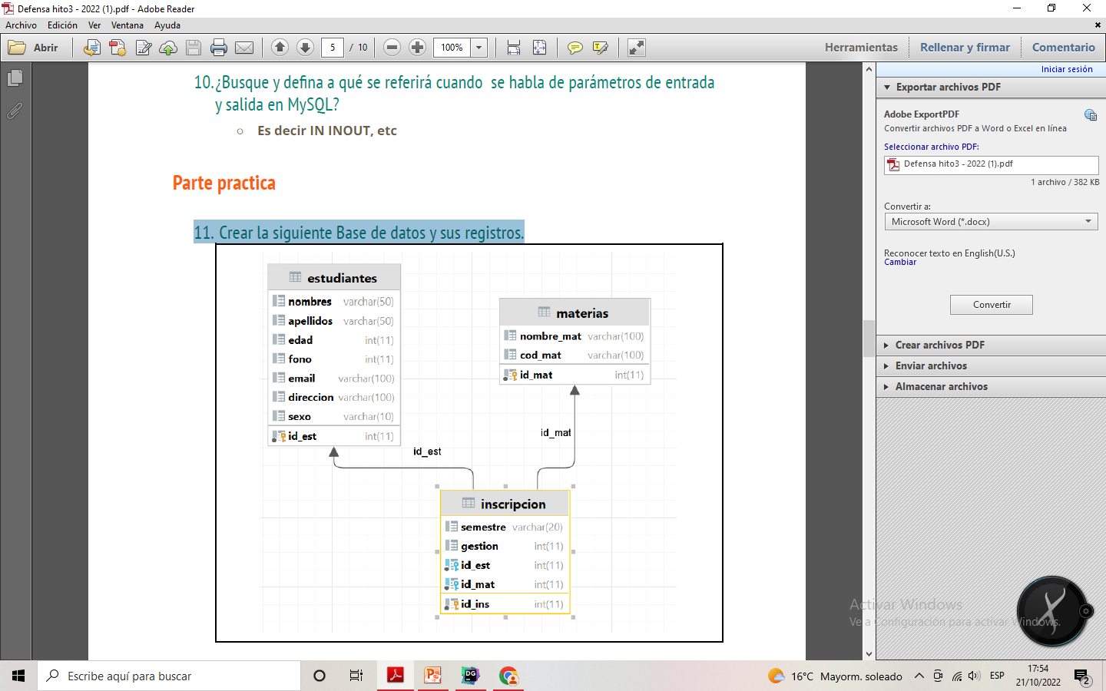
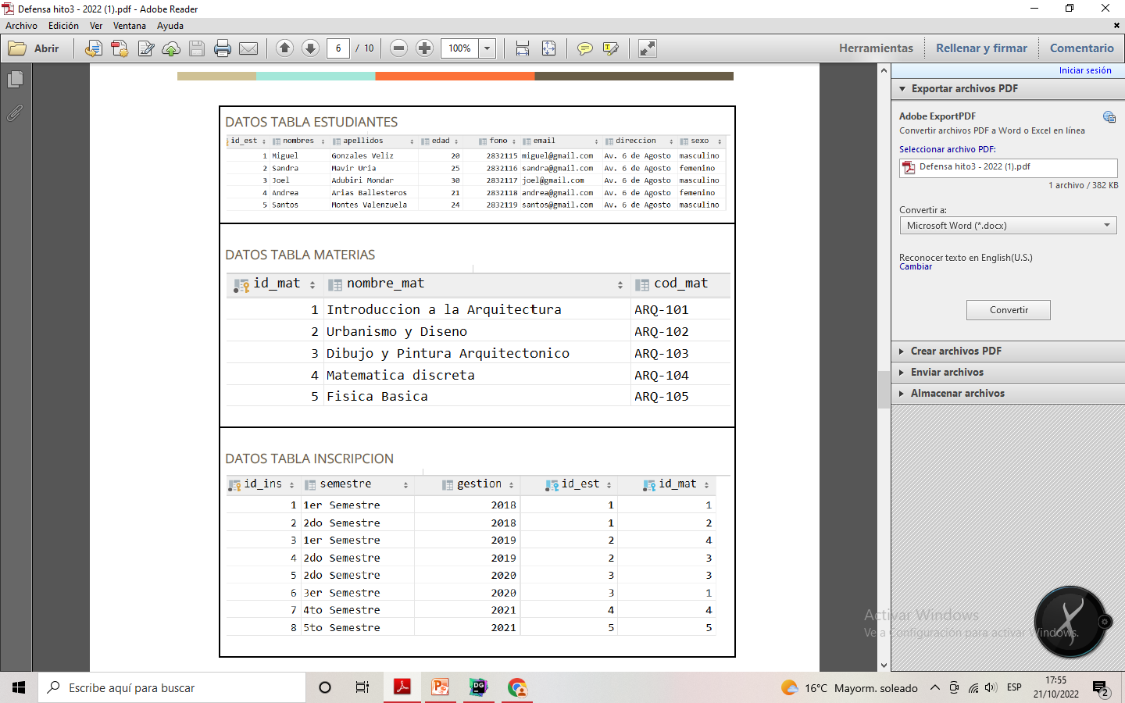
PARTE PRACTICA PREGUNTA 11
11. Crear la siguiente Base de datos y sus registros.

Slide 12
CREATE DATABASE H3_UNIVERSIDAD; USE H3_UNIVERSIDAD; CREATE TABLE estudiantes ( id_est INTEGER AUTO_INCREMENT PRIMARY KEY NOT NULL, nombres VARCHAR(50), apellidos VARCHAR(50), edad INTEGER, fono INTEGER, email VARCHAR(100), direccion VARCHAR(100), sexo VARCHAR(10) ); CREATE TABLE materias ( id_mat INTEGER AUTO_INCREMENT PRIMARY KEY NOT NULL, nombre_mat VARCHAR(100), cod_mat VARCHAR(100) ); CREATE TABLE inscripcion ( id_ins INTEGER AUTO_INCREMENT PRIMARY KEY NOT NULL, semestre VARCHAR(20), gestion INTEGER, id_est INT NOT NULL, id_mat INT NOT NULL, FOREIGN KEY (id_est) REFERENCES estudiantes (id_est), FOREIGN KEY (id_mat) REFERENCES materias (id_mat) );

Slide 13
INSERT INTO estudiantes (nombres, apellidos, edad, fono, email,direccion, sexo) VALUES ('Miguel', 'Gonzales Veliz', 20, 2832115,'miguel@gmail.com', 'Av. 6 de Agosto', 'masculino'), ('Sandra', 'Mavir Uria', 25, 2832116, 'sandra@gmail.com','Av. 6 de Agosto', 'femenino'), ('Joel', 'Adubiri Mondar', 30, 2832117, 'joel@gmail.com','Av. 6 de Agosto', 'masculino'), ('Andrea', 'Arias Ballesteros', 21, 2832118,'andrea@gmail.com', 'Av. 6 de Agosto', 'femenino'), ('Santos', 'Montes Valenzuela', 24, 2832119,'santos@gmail.com', 'Av. 6 de Agosto', 'masculino'); INSERT INTO materias (nombre_mat, cod_mat) VALUES ('Introduccion a la Arquitectura', 'ARQ-101'), ('Urbanismo y Diseno', 'ARQ-102'), ('Dibujo y Pintura Arquitectonico', 'ARQ-103'), ('Matematica discreta', 'ARQ-104'), ('Fisica Basica', 'ARQ-105'); INSERT INTO inscripcion (id_est, id_mat, semestre, gestion) VALUES (1, 1, '1er Semestre', 2018), (1, 2, '2do Semestre', 2018), (2, 4, '1er Semestre', 2019), (2, 3, '2do Semestre', 2019), (3, 3, '2do Semestre', 2020), (3, 1, '3er Semestre', 2020), (4, 4, '4to Semestre', 2021), (5, 5, '5to Semestre', 2021);

Slide 14
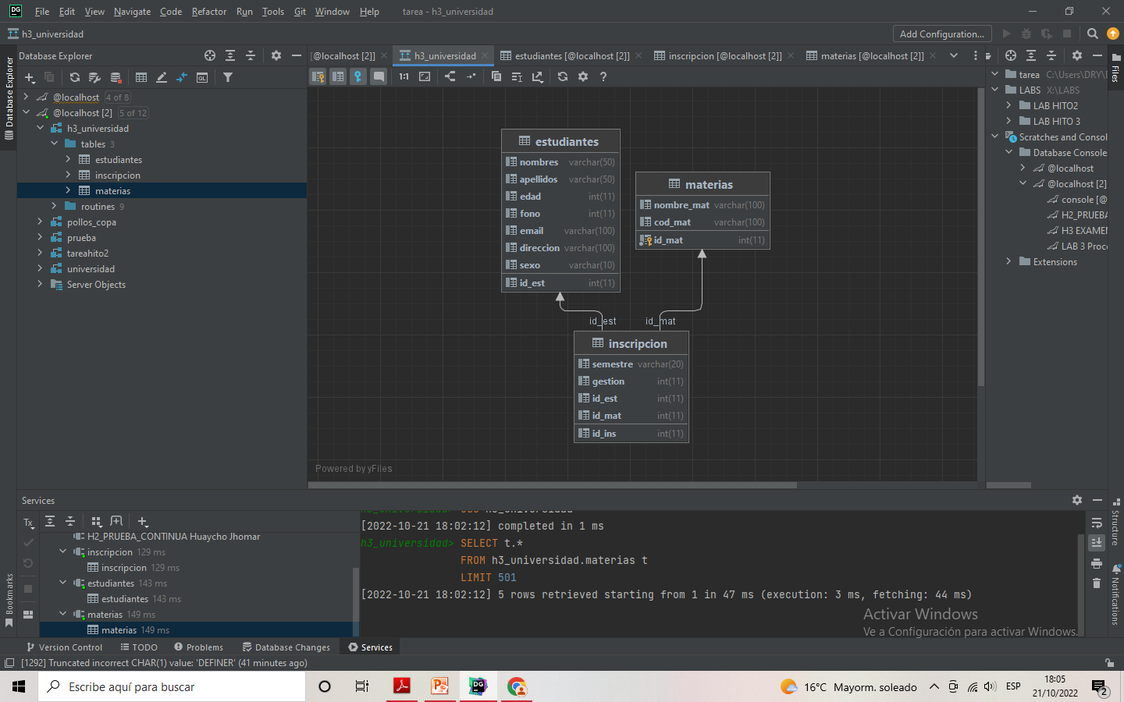
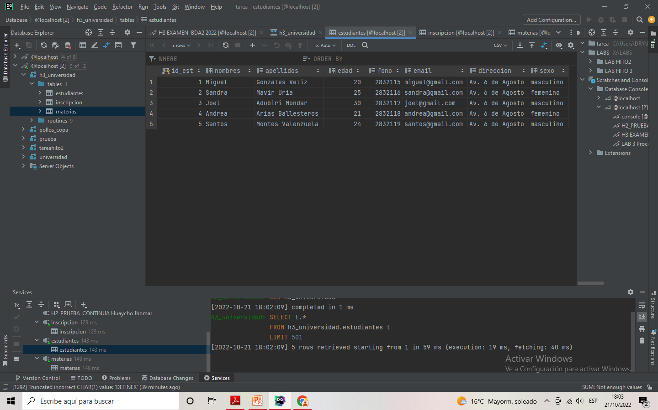
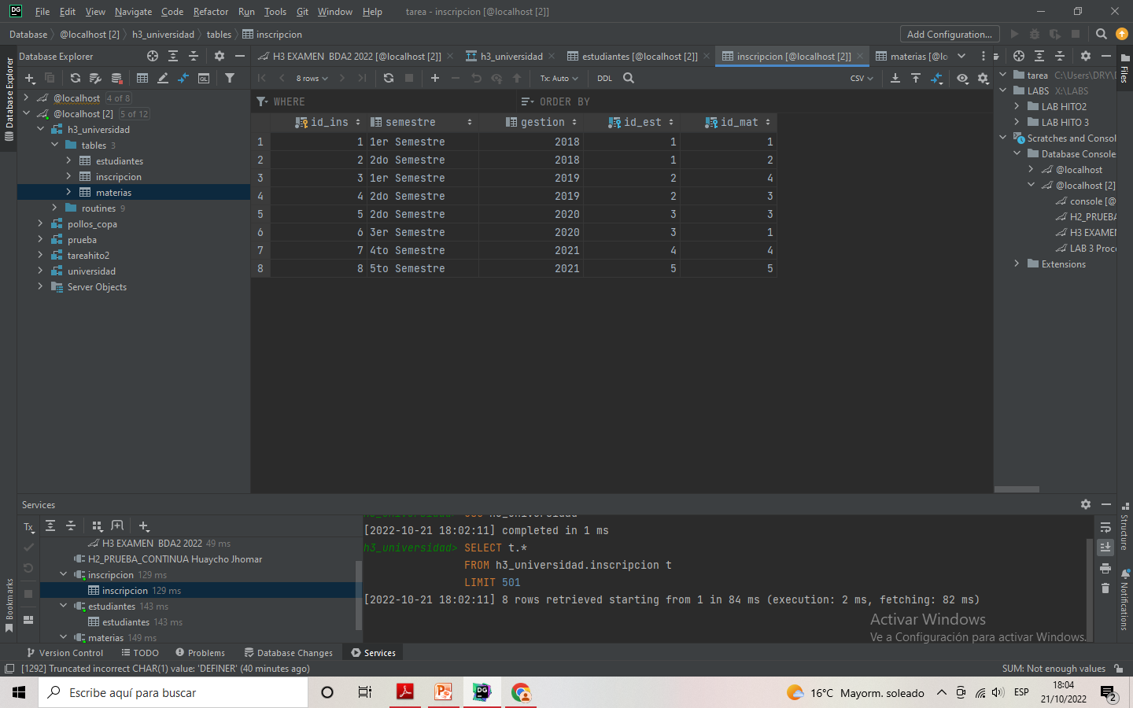
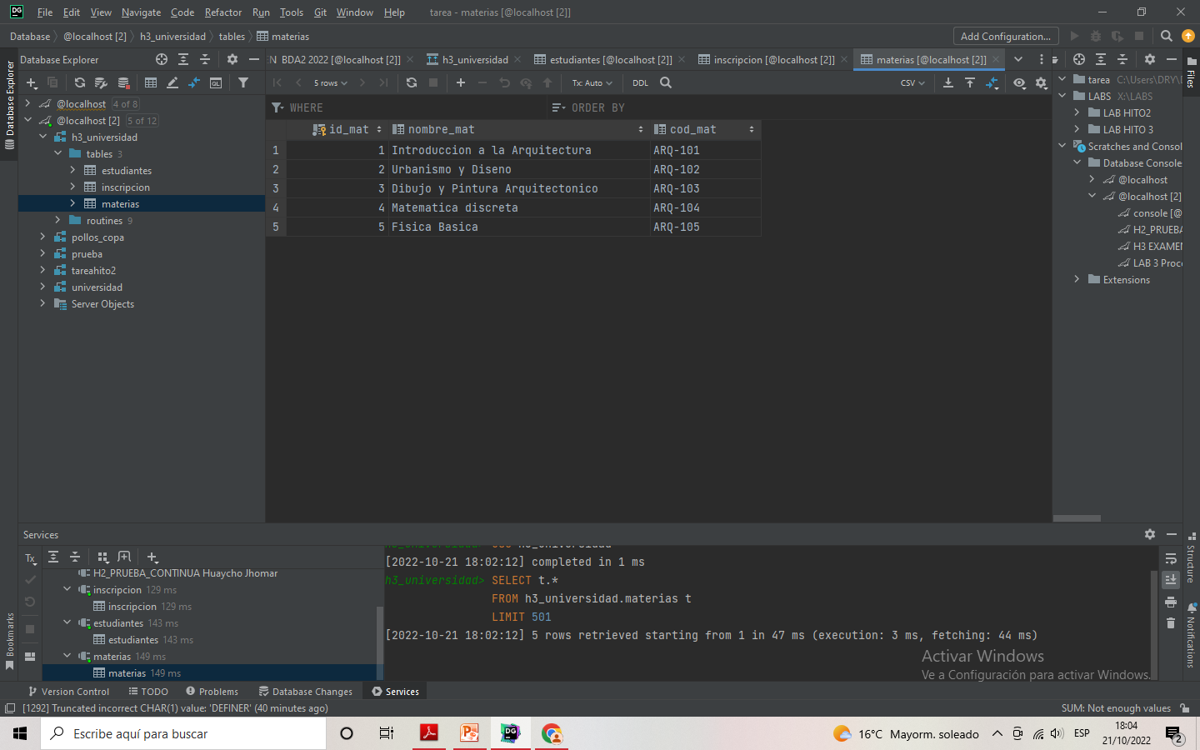

Slide 15
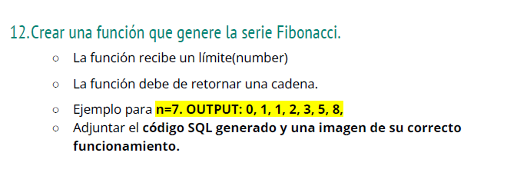
PREGUNTA 12

Slide 16
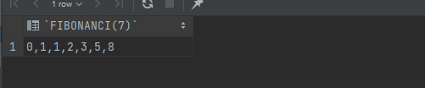
CREATE OR REPLACE FUNCTION FIBONANCI(NUMBER INTEGER) RETURNS TEXT BEGIN DECLARE A INTEGER DEFAULT 0; DECLARE B INTEGER DEFAULT 1; DECLARE AUX INTEGER DEFAULT 0; DECLARE CONTADOR INTEGER DEFAULT 0; DECLARE CADENA TEXT DEFAULT ''; SET CADENA =CONCAT(A,',',B); IF NUMBER=1 THEN SET CADENA='0'; ELSEIF NUMBER=2 THEN SET CADENA='0,1'; ELSEIF NUMBER<=0 THEN SET CADENA='DEBE SER MAYOR A CERO'; ELSE REPEAT SET AUX=A+B; SET CADENA = CONCAT(CADENA,',',AUX); SET A=B; SET B=AUX; SET CONTADOR=CONTADOR+1; UNTIL CONTADOR = NUMBER-2 END REPEAT; END IF; RETURN CADENA; END; SELECT FIBONANCI(8);

Slide 17
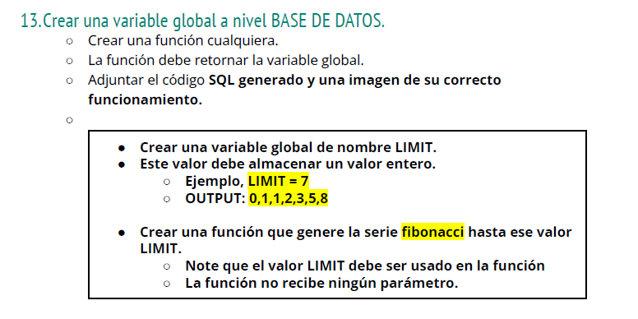
PREGUNTA 13

Slide 18
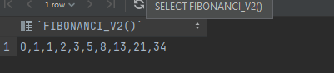
SET @LIMIT = 10; CREATE OR REPLACE FUNCTION FIBONANCI_V2() RETURNS TEXT BEGIN DECLARE A INTEGER DEFAULT 0; DECLARE B INTEGER DEFAULT 1; DECLARE AUX INTEGER DEFAULT 0; DECLARE CONTADOR INTEGER DEFAULT 0; DECLARE CADENA TEXT DEFAULT ''; SET CADENA =CONCAT(A,',',B); IF @LIMIT=1 THEN SET CADENA='0'; ELSEIF @LIMIT=2 THEN SET CADENA='0,1'; ELSEIF @LIMIT<=0 THEN SET CADENA='DEBE SER MAYOR A CERO'; ELSE REPEAT SET AUX=A+B; SET CADENA = CONCAT(CADENA,',',AUX); SET A=B; SET B=AUX; SET CONTADOR=CONTADOR+1; UNTIL CONTADOR = @LIMIT-2 END REPEAT; END IF; RETURN CADENA; END; SELECT FIBONANCI_V2();

Slide 19
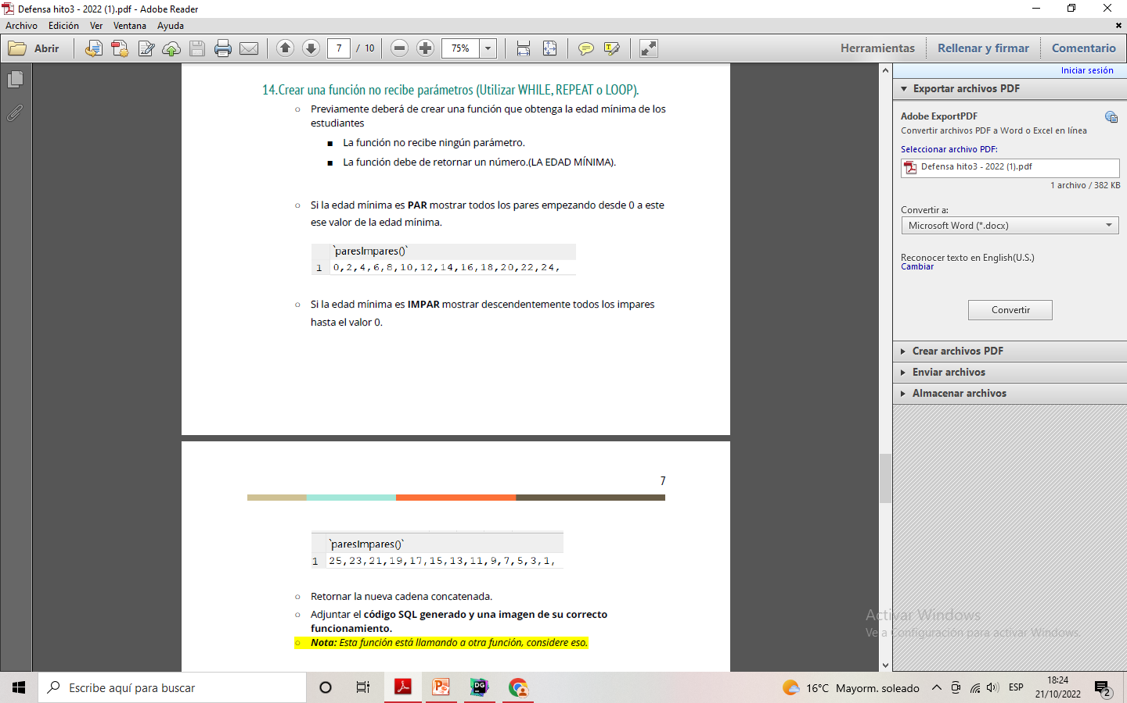
PREGUNTA 14

Slide 20
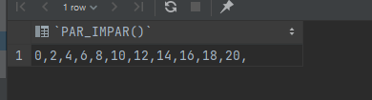
CREATE OR REPLACE FUNCTION EDAD_MINIMA () RETURNS INTEGER BEGIN DECLARE NUMERO INTEGER DEFAULT 0; SELECT MIN(estudiantes.edad) INTO NUMERO FROM estudiantes; RETURN NUMERO; end; SELECT EDAD_MINIMA(); CREATE OR REPLACE FUNCTION PAR_IMPAR() RETURNS TEXT BEGIN DECLARE CADENA TEXT DEFAULT ''; DECLARE AUX INTEGER DEFAULT 0; IF EDAD_MINIMA()%2=0 THEN WHILE AUX<=EDAD_MINIMA() DO SET CADENA=CONCAT(CADENA,AUX,','); SET AUX=AUX+2; end while; ELSE SET AUX=EDAD_MINIMA(); WHILE AUX>=0 DO SET CADENA=CONCAT(CADENA,AUX,','); SET AUX=AUX-2; end while; end if; RETURN CADENA; END; SELECT PAR_IMPAR();

Slide 21
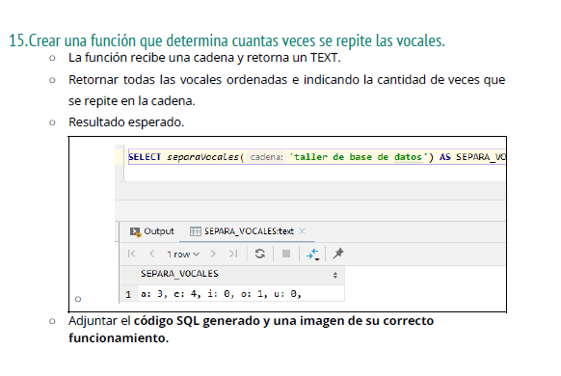
PREGUNTA 15

Slide 22
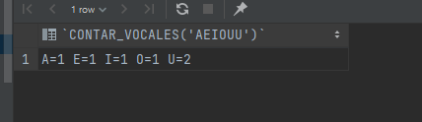
CREATE OR REPLACE FUNCTION CONTAR_VOCALES (PALABRA TEXT) RETURNS TEXT BEGIN DECLARE RESPUESTA TEXT DEFAULT ''; DECLARE CONTADOR INTEGER DEFAULT CHAR_LENGTH(PALABRA); DECLARE AUX INTEGER DEFAULT 1; DECLARE CA INTEGER DEFAULT 0; DECLARE CE INTEGER DEFAULT 0; DECLARE CI INTEGER DEFAULT 0; DECLARE CO INTEGER DEFAULT 0; DECLARE CU INTEGER DEFAULT 0; DECLARE LETRA TEXT DEFAULT ''; REPEAT SET LETRA=SUBSTRING(PALABRA,AUX,1); IF STRCMP('A',LETRA)=0 THEN SET CA=CA+1; ELSEIF STRCMP('E',LETRA)=0 THEN SET CE=CE+1; ELSEIF STRCMP('I',LETRA)=0 THEN SET CI=CI+1; ELSEIF STRCMP('O',LETRA)=0 THEN SET CO=CO+1; ELSEIF STRCMP('U',LETRA)=0 THEN SET CU=CU+1; end if; SET AUX=AUX+1; SET CONTADOR=CONTADOR-1; until CONTADOR <=0 end repeat; SET RESPUESTA=CONCAT('A=',CA,' E=',CE,' I=',CI,' O=',CO,' U=',CU); RETURN RESPUESTA; end; SELECT CONTAR_VOCALES('AEIOUU');

Slide 23
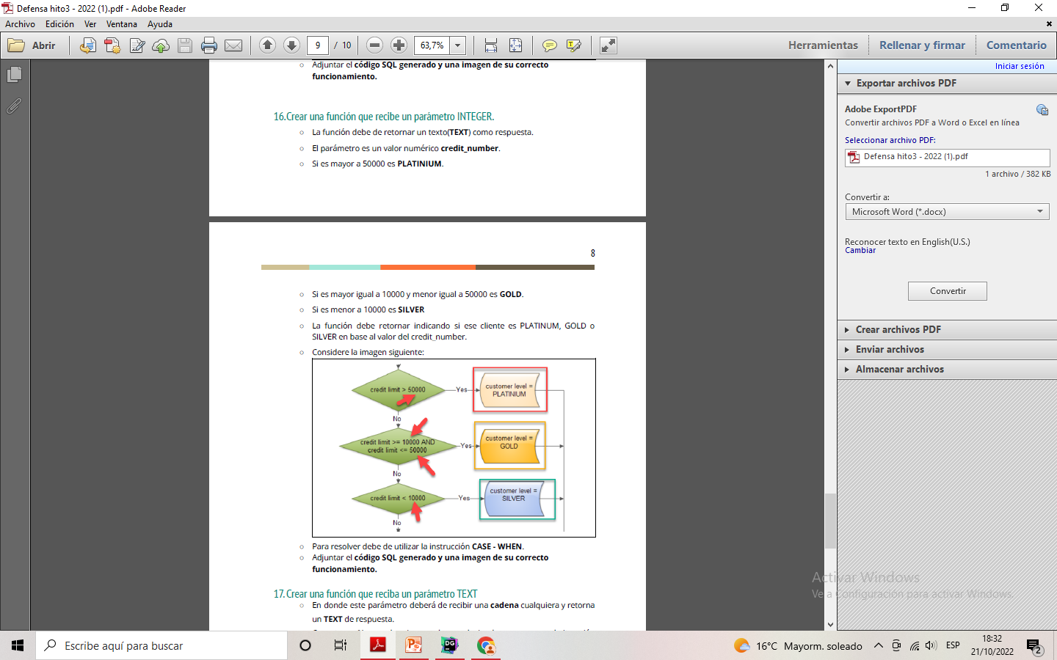
PREGUNTA 16

Slide 24
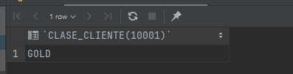
CREATE OR REPLACE FUNCTION CLASE_CLIENTE( CREDIT_NUMBER INTEGER) RETURNS TEXT BEGIN DECLARE RESPUESTA TEXT DEFAULT ''; CASE WHEN CREDIT_NUMBER>=50000 THEN SET RESPUESTA='PLATINUM'; WHEN CREDIT_NUMBER>=10000 AND CREDIT_NUMBER<50000 THEN SET RESPUESTA='GOLD'; WHEN CREDIT_NUMBER<10000 THEN SET RESPUESTA ='SILVER'; ELSE SET RESPUESTA='NO PERTENCE A NINGUNA CLASE'; END CASE ; RETURN RESPUESTA; END; SELECT CLASE_CLIENTE(10001);

Slide 25
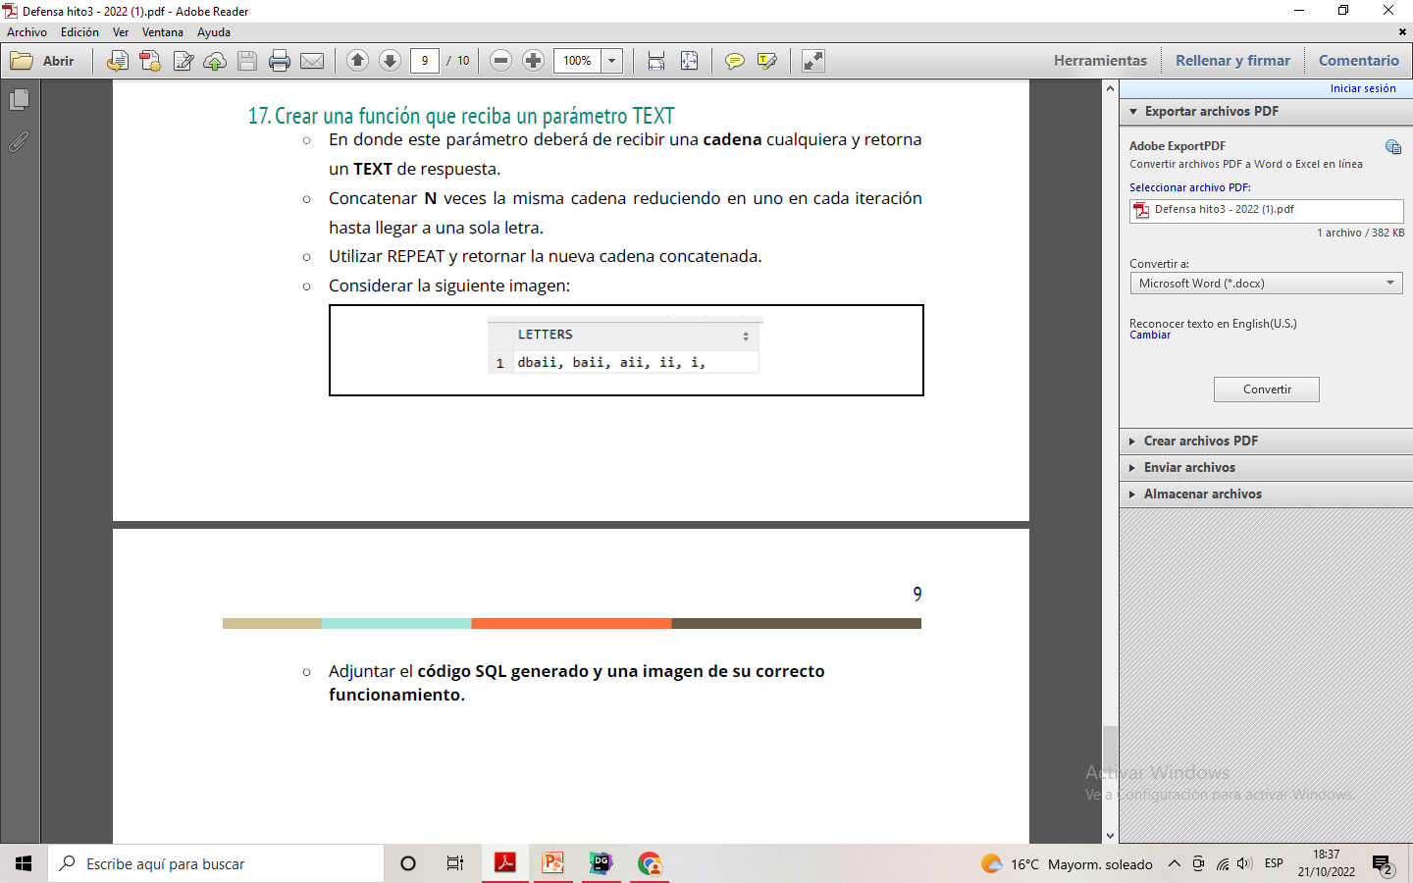
PREGUNTA 17

Slide 26
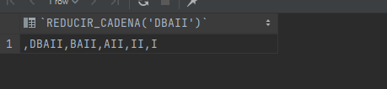
CREATE OR REPLACE FUNCTION REDUCIR_CADENA (PALABRA TEXT) RETURNS TEXT BEGIN DECLARE RESPUESTA TEXT DEFAULT ''; DECLARE CONTADOR INTEGER DEFAULT CHAR_LENGTH(PALABRA); DECLARE AUX INTEGER DEFAULT 1; DECLARE AUX2 INTEGER DEFAULT CHAR_LENGTH(PALABRA); REPEAT SET RESPUESTA= CONCAT(RESPUESTA,',',SUBSTRING(PALABRA,AUX,AUX2)); SET CONTADOR=CONTADOR-1; SET AUX=AUX+1; until CONTADOR <=0 end repeat; RETURN RESPUESTA; end; SELECT REDUCIR_CADENA('DBAII');

